Slide 1
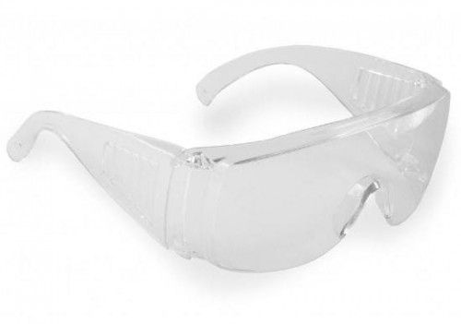
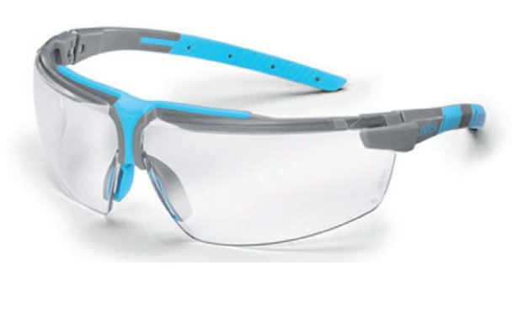
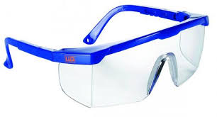
Laboratorní plášť a laboratorní brýle
Laboratorní plášť – čistý, bílý, dlouhý; případně lze plášť nahradit laboratorní košilí, ale v tom případě doporučuji pořídit i laboratorní kalhoty;
Laboratorní brýle – ve cvičení předmětu Biologická technika nebudou potřeba, nicméně v některých dalších předmětech vyučovaných v laboratoři budou vyžadovány, laboratorních brýlí existuje celá řada, záleží na vašem výběru

Slide 2
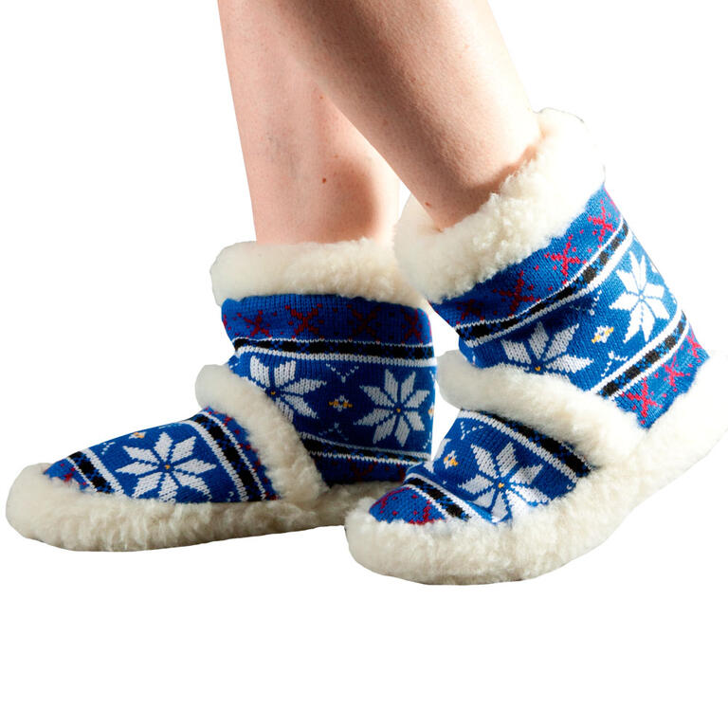
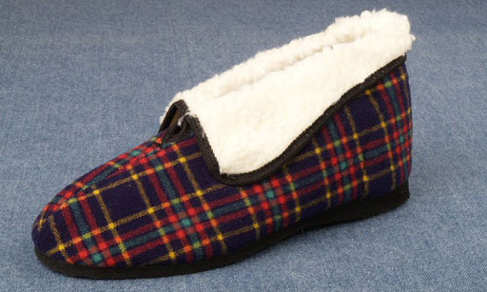
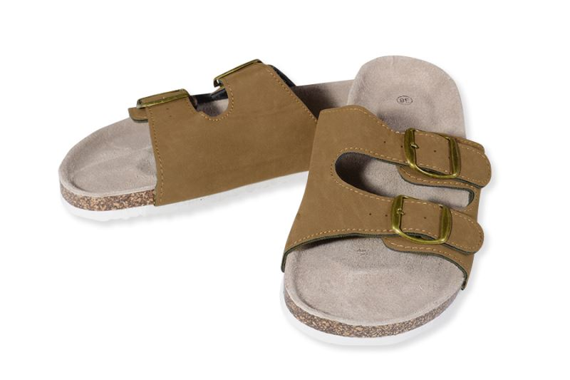
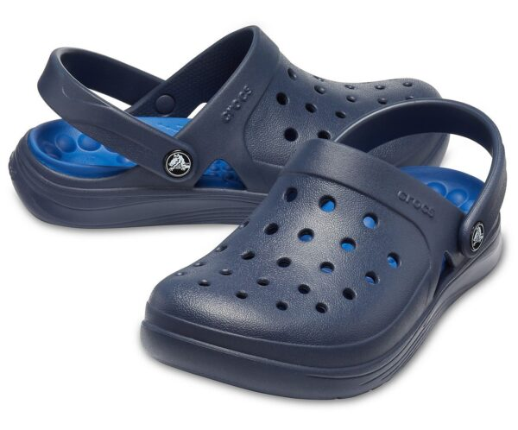
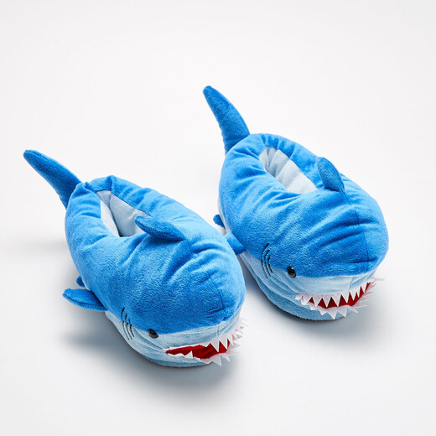
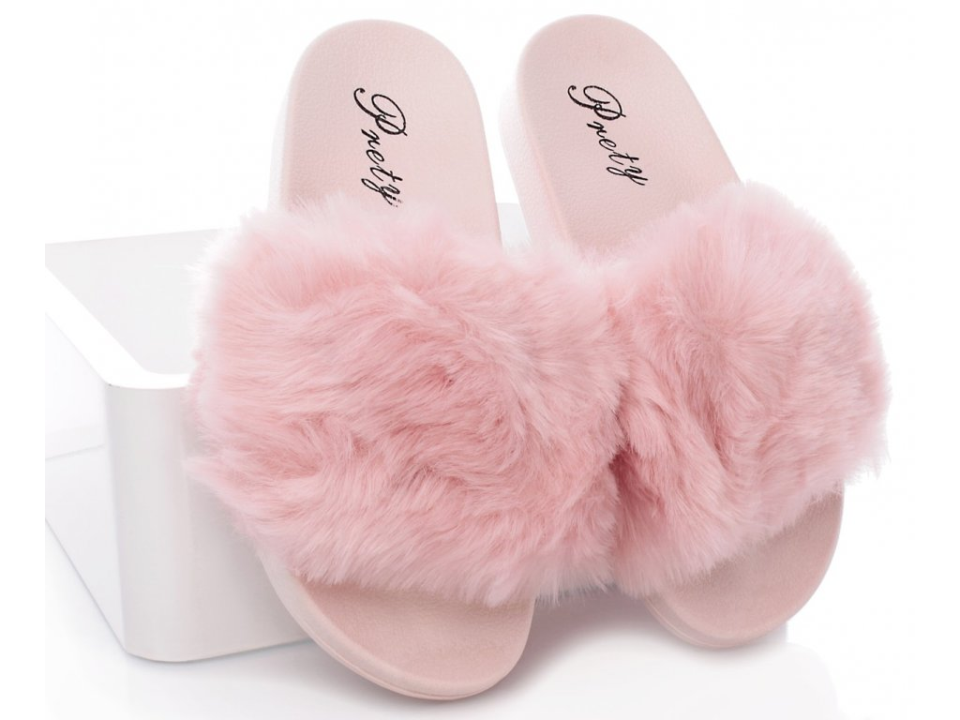
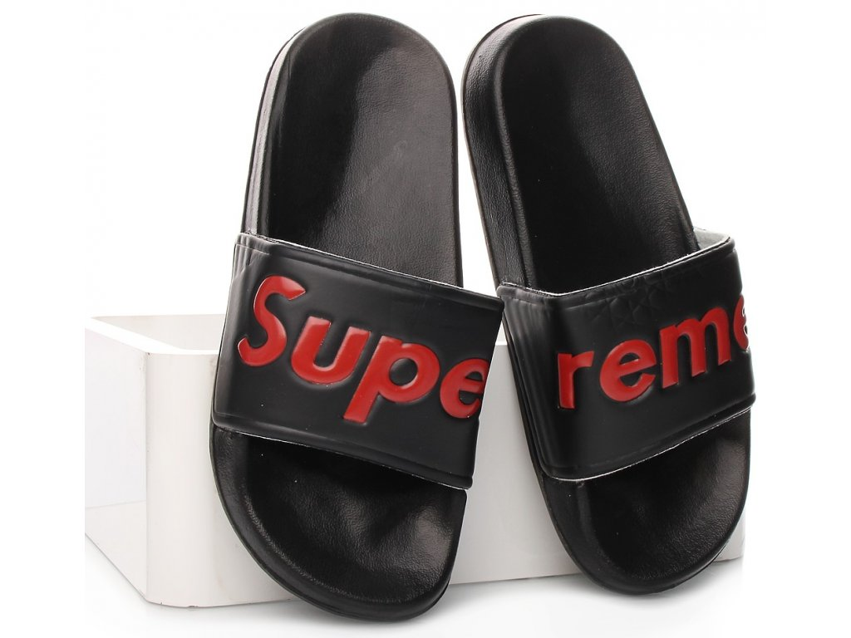
Vhodná obuv do biologické laboratoře
Obuv do laboratoře by měla mít neklouzavou, ideálně bílou podrážku. Osobně doporučuji laboratorní obuv s plnou špičkou a s možností uchycení paty, nicméně výběr je na vás

Slide 3
Kalkulačka
Kalkulačka – stačí obyčejná, vědecká není nutná, bude se hodit při výpočtech koncentrací, přípravě a ředění roztoků, stejně tak při písemných zkouškách – mobilní telefony jako kalkulačky nejsou povoleny;
Navíc nedoporučuji počítat na mobilním telefonu pokud jste v laboratoři a pracujete s látkami, které mohou mobilní telefon poškodit

Slide 4
Biologická krabička
Nutné vybavení každého studenta pro laboratorní práci po celou dobu studia, na cvičení je nutné ji mít kompletní

Slide 5
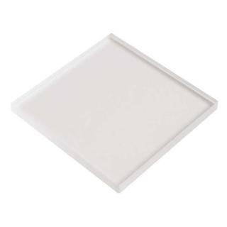
Podložní a krycí skla
Podložní skla – se zábrusem či bez – záleží na vašem výběru;
Krycí skla – doporučuji čtvercová – prodávají se v různých rozměrech, doporučuji rozměr nejméně 16x16 a zároveň ne větší než 20x20, není třeba mít různé rozměry, stačí jeden typ

Slide 6
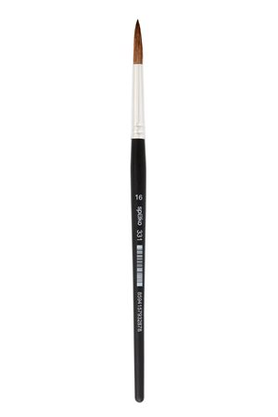
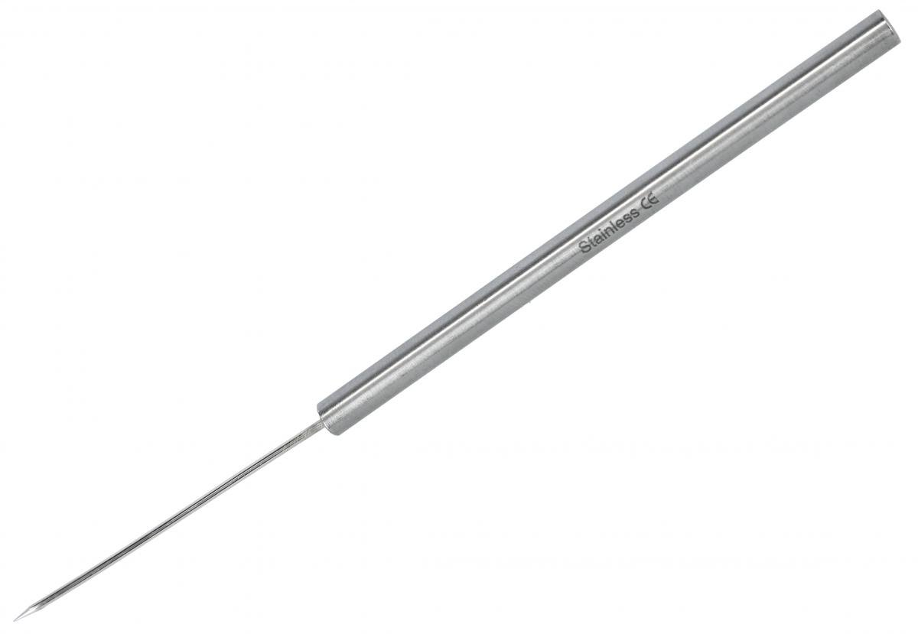
Pinzeta (anatomická) a preparační jehla, štěteček
Pinzeta anatomická – úzká s tenkými rovnými či zahnutými čelistmi – záleží na vašem výběru;
Preparační jehla – s kovovou či plastovou rukojetí – záleží na vašem výběru
Štěteček – jemný, kulatý, velikosti 1 nebo 2, bude sloužit k přenášení vzorku na podložní sklo

Slide 7
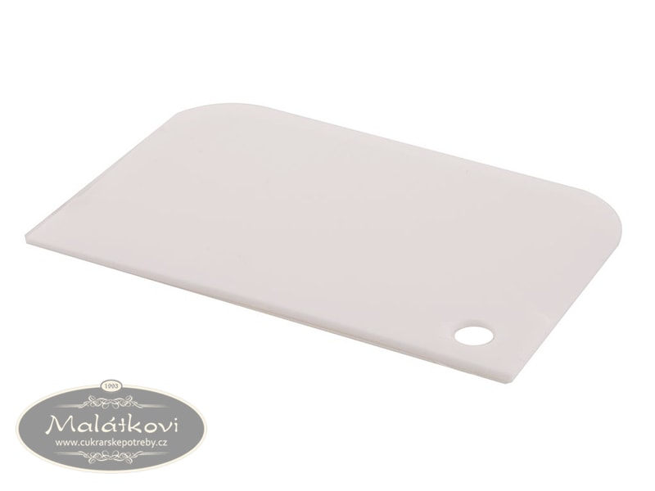
Kapátko (2), podkladová destička na řezání
Kapátko – postačí 2 jednorázová plastová kapátka – na pipetování destilované vody;
Destička na řezání – postačí velmi malé plastové kuchyňské prkénko, nebo jako zde - plastová cukrářská stěrka – jedná se o dostatečně pevný materiál, který zabrání řezům do pracovního stolu a zároveň netupí řezné nástroje

Slide 8
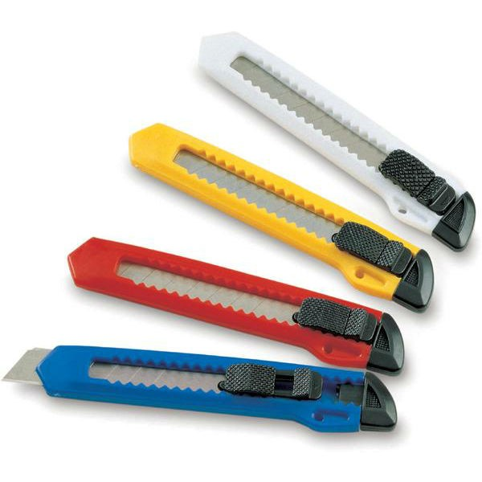
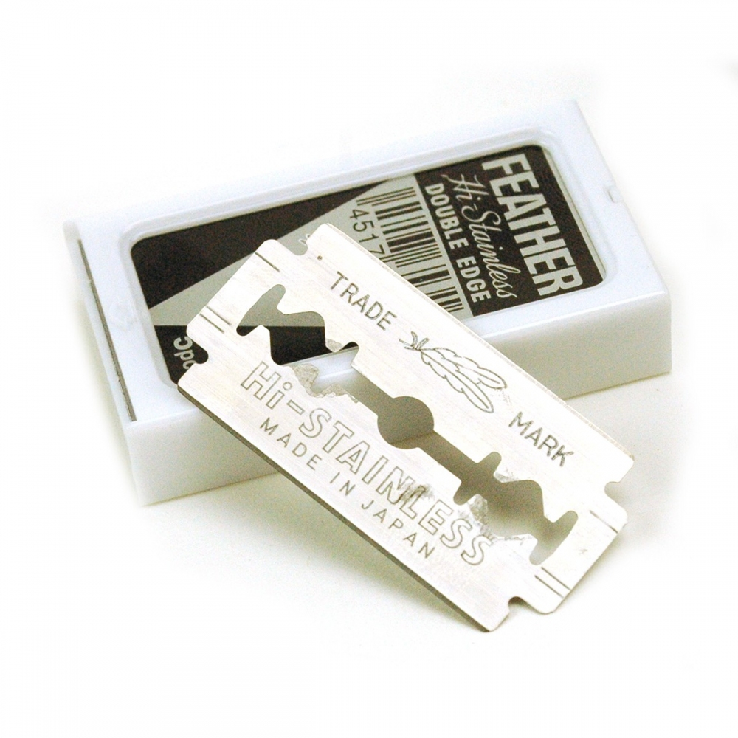
Skalpel, žiletky, řezák
Skalpel – doporučuji s kovovou rukojetí, je možnost vybrat skalpel s pevnou čepelí, nebo výměnnou, doporučuji s výměnou čepelí – samotná čepelka pak stojí v řádech korun a není nutné přebrušovat pevnou čepel;
Žiletky – stačí jedno balení klasických žiletek
Řezák – obyčejný menší odlamovací řezák

Slide 9
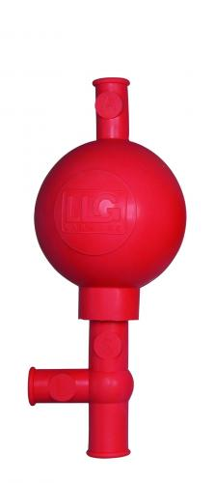
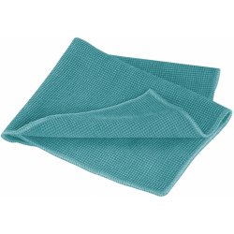
Bezbarvý lak na nehty, hadřík (2x), pipetovací balónek
Bezbarvý lak na nehty – bude sloužit k fixaci některých preparátů;
Hadřík – doporučuji 2 hadříky, první z mikrovlákna na čištění optiky pozn. nesmí pouštět vlákna, druhý sloužící jako utěrka – ideálně bavlněný
Pipetovací balónek - slouží k pipetování pomocí skleněných pipet

Slide 10
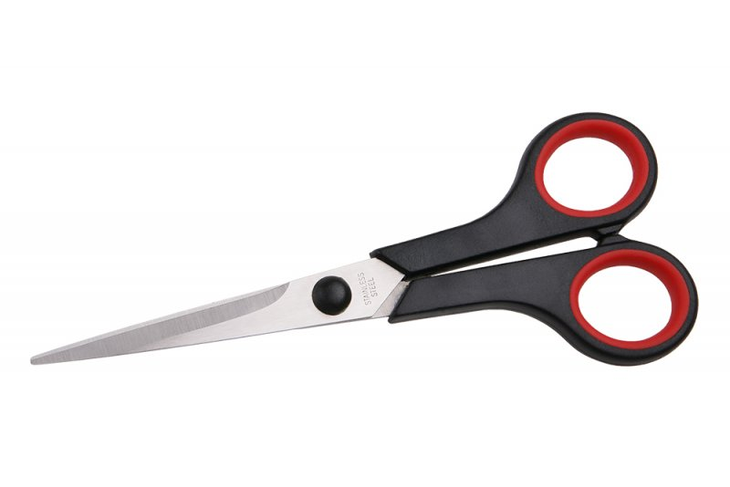
Popisovač – tenký, nůžky
Popisovač – tenký lihový, k popisování sklíček a dalšího laboratorního skla;
Nůžky – ke stříhání papíru, buničiny ….

Slide 11
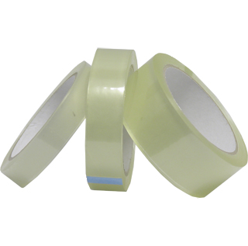
Izolepa, bezová duše
Izolepa – bezbarvá, průhledná, šířka do 15 mm;
Bezová duše – porézní středová část větvičky bezu černého. Používá se jako základní medium pro řezové preparáty. Uřízněte větvičku bezu černého silnou cca 2 cm, nechte trochu proschnout a oloupejte kůru a dřevo - zůstane křehká středová část – bezová duše

Slide 12
Vše elegantně zabaleno v krabičce
Krabička – je jedno z jakého materiálu, ale musí být pevně uzavíratelná a dostatečně pevná, aby nedošlo k jejímu poškození zevnitř ostrými nástroji a zároveň aby se nepoškodilo vaše vybavení vnějšími vlivy

Slide 13
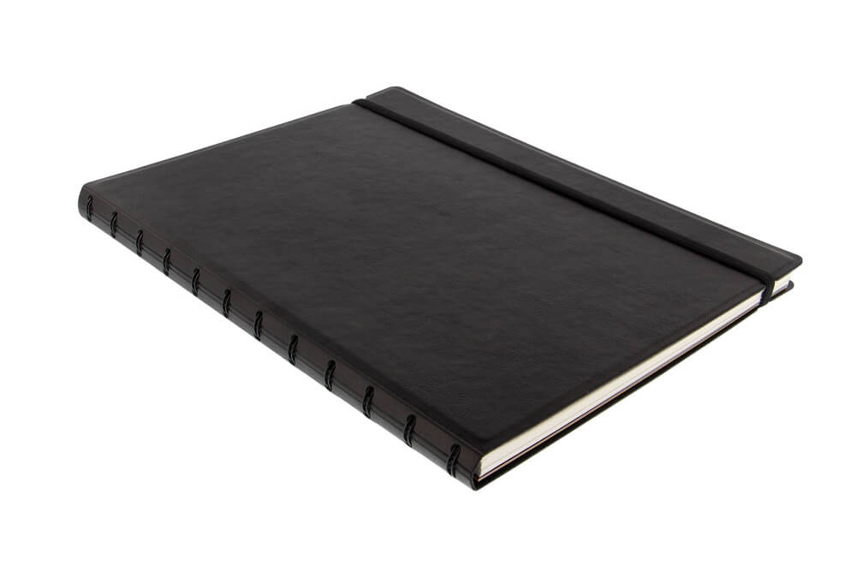
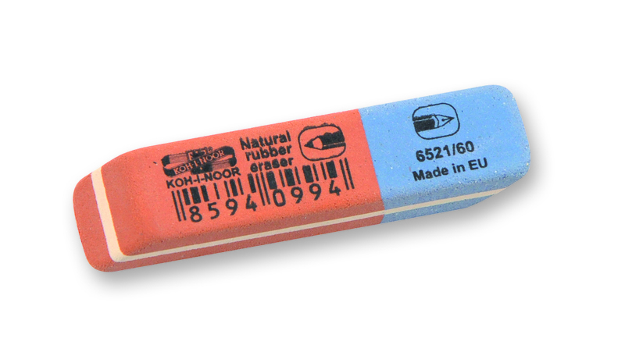
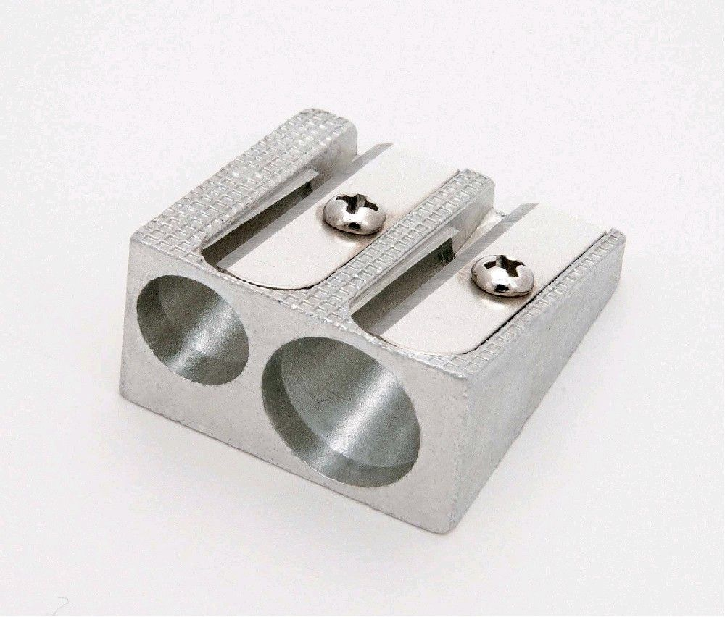
Další pomůcky
Mezi další pomůcky bude patřit několik obyčejných tužek č. 2; guma, ořezávátko, zápisník či sešit na poznámky a několik volných bílých listů papíru A4 na nákresy.

